Slide 1
19.01.2021 г.
«Нововведения в образовательной программе «От рождения до школы»

Slide 2
«Изменения в образовательной программе «От рождения до школы»
Основные инновации пятого издания Программы:
Внесены изменения в распорядок дня
Введены новые элементы режима дня: утренний и вечерний круг.
Принята концепция образовательного результата
Вводятся новые образовательные технологии: пространство детской реализации, образовательное событие, утренний и вечерний круг, развивающий диалог, технология позитивной социализации, «ровестничество» — технология создания детского сообщества и др.
Осуществляется переход на новый формат детско-взрослого взаимодействия
Предлагается новый формат праздников
Подробно прописаны принципы организации развивающей предметно-пространственной среды
Значительная часть освоения предметного содержания проходит в новых формах
Предлагается новый формат взаимодействия с родителями
Создание ПДР (пространство детской реализации)

Slide 3
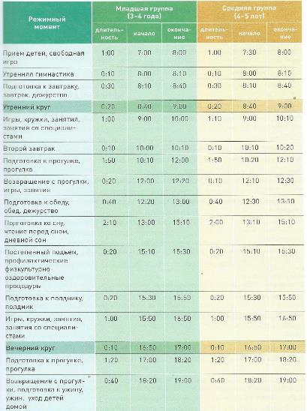
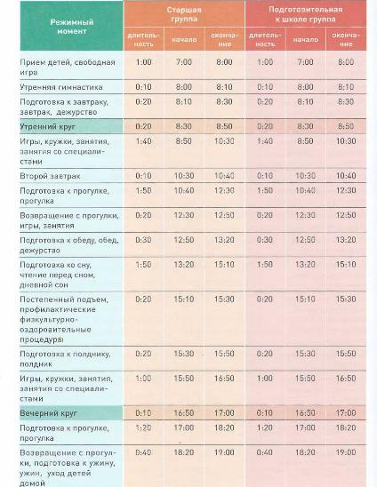
«Изменения в образовательной программе «От рождения до школы» с 37-38

Slide 4
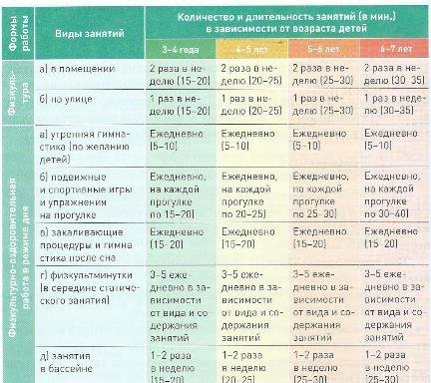
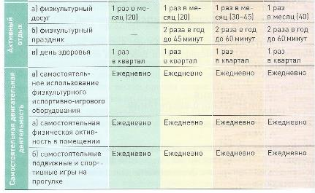
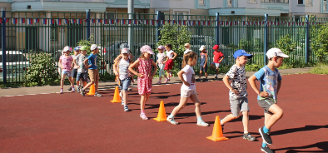
«Изменения в образовательной программе «От рождения до школы» с 42
Примерный режим двигательной активности

Slide 6
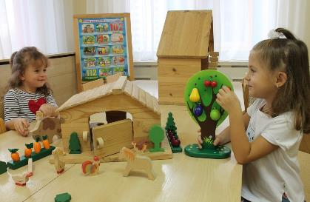
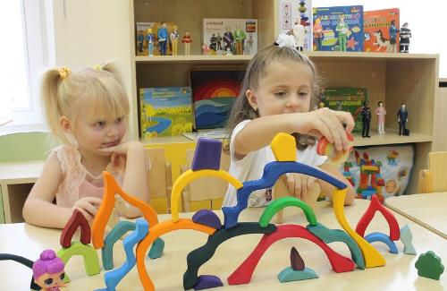
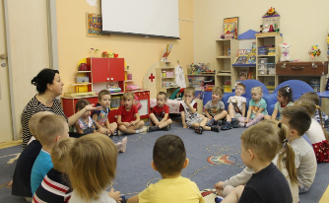
Новый формат совместной взросло-детской деятельности:
Пространство детской реализации
Образовательное событие
Утренний и вечерний круг

Slide 7
Структура образовательного процесса в дошкольном возрасте с. 14.
2
УРОВЕНЬ АКТУАЛЬНОГО РАЗВИТИЯ
3
КУЛЬТУРА БУДУЩЕЕ
1
КУЛЬТУРА ПРОШЛОЕ
ЗБР
ПДР

Slide 8
«Изменения в образовательной программе «От рождения до школы» с 79
Занятия по программе
Базовый вид деятельности | Периодичность в неделю
 | Младшая группа | Средняя группа | Старшая группа | Подготовительная группа
Физкультура в помещении | 2 раза в неделю | 2 раза в неделю | 2 раза в неделю | 2 раза в неделю
Физкультура на улице | 1 раз в неделю | 1 раз в неделю | 1 раз в неделю | 1 раз в неделю
Музыка | 2 раза в неделю | 2 раза в неделю | 2 раза в неделю | 2 раза в неделю
Рисование | 1 раз в неделю | 1 раз в неделю | 1 раз в неделю | 1 раз в неделю
Лепка, аппликация, ручной труд | 1 раз в неделю | 1 раз в неделю | 1 раз в неделю | 1 раз в неделю
Математическое развитие | 1 раз в неделю | 2 раза в неделю | 2 раза в неделю | 2 раза в неделю
Основы науки и естествознания | 1 раз в неделю | 1 раз в неделю | 1 раз в неделю | 1 раз в неделю
Развитие речи | 1 раз в неделю | 1 раз в неделю | 2 раза в неделю | 2 раза в неделю
Итого | 10 занятий в неделю | 11 занятий в неделю | 12 занятий в неделю | 12 занятий в неделю

Slide 9
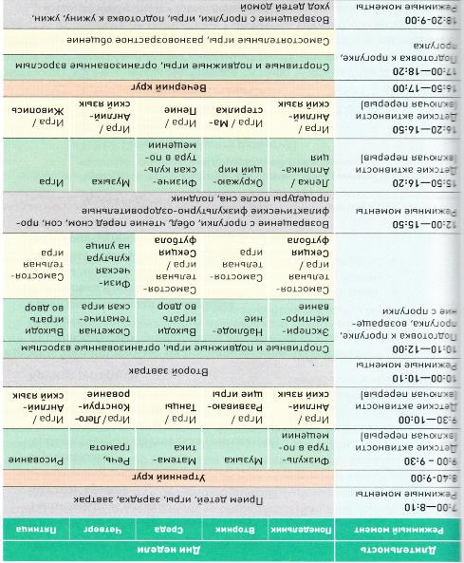
Примерное планирование детских активностей

Slide 10
Перечень обязательных праздников
Младшая группа | Средняя группа | Старшая группа | Подготовительная группа
Новый год | Новый год | Новый год | Новый год
23 февраля | 23 февраля | 23 февраля | 23 февраля
8 марта | 8 марта | 8 марта | 8 марта
9 мая | 9 мая | 9 мая | 9 мая
 |  | День космонавтики | День космонавтики

Slide 11
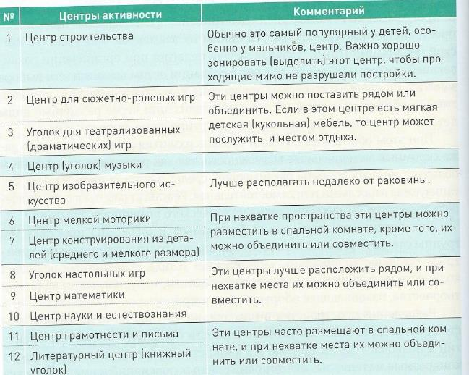
«Изменения в образовательной программе «От рождения до школы» с 48
Примерный перечень центров активности
№ | Центры активности | Комментарии

Slide 12
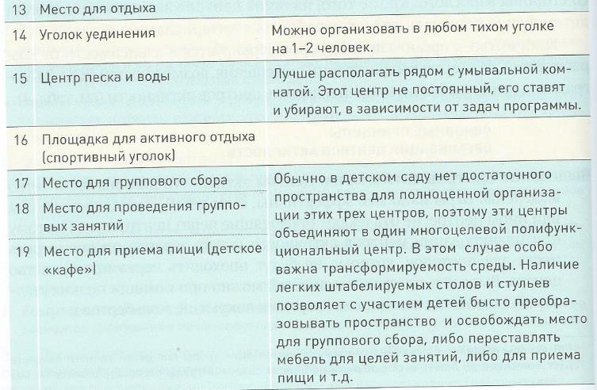
«Изменения в образовательной программе «От рождения до школы» с 48
Примерный перечень центров активности
№ | Центры активности | Комментарии

Slide 13
«Союз педагогов и родителей – залог счастливого детства»

Slide 15
Основные научные концепции программы «От рождения до школы» с. 18 - 23.
Семь золотых принципов
дошкольной педагогики
Зона ближайшего развития (ЗБР)
Лев Семёнович Выготский
Принцип куьтуросообразности
Константин Дмитриевич Ушинский
Деятельностный поход
Алексей Николаевич Леонтьев
Периодизация развития
Даниил Борисович Эльконин
Амплификация детского развития
Александр Владимирович Запорожец
Развивающее обучение
Василий Васильевич Давыдов
Пространство детской реализации (ПДР)
Николай Евгеньевич Веракса

Slide 16
«Изменения в образовательной программе
«От рождения до школы»
Ожидаемые
образовательные результаты (целевые ориентиры) с. 32-33.
Мотивационные
образовательные результаты
Предметные
образовательные результаты
Универсальные
образовательные результаты
Ценностные представления и мотивационные ресурсы
Знания, умения и навыки
Когнитивные способности
Коммуникативные способности
Регуляторные способности

Slide 17
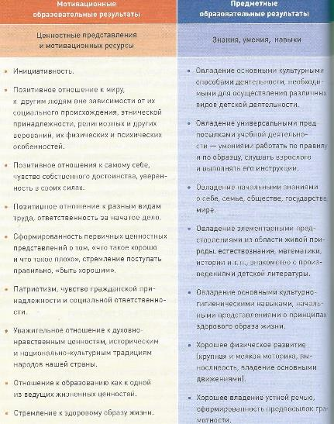
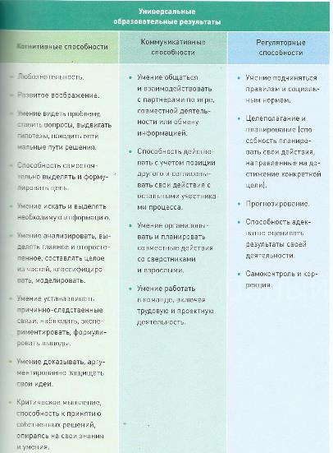
«Изменения в образовательной программе
«От рождения до школы»
Ожидаемые образовательные результаты (целевые ориентиры) с. 32 - 33.

Slide 18
Спасибо за внимание

